Slide 1


Азоты бар гетероциклдердің негізінде фармацевтикалық препараттарды синтездеу
əл-Фараби атындағы Қазақ Ұлттық Университеті
Химия жəне химиялық технология факультеті
Дәріс 10
Дәріс оқыған: х.ғ.к. Берғанаева Гүлзат Ерғазықызы

Slide 2
СУЛЬФАМИДТЕРДІҢ СИНТЕЗІ
Сульфаниламидтер — жүйелі түрде қолданылған алғашқы микробтарға қарсы препараттар. Олардың химиялық құрылымы амин топтары бар бензол ядросынан тұрады, бұл топтар қосылыстың белсенділігін қамтамасыз етеді. Амин тобы бауырда ацетилденіп, белсенділігін жоғалтады. Көрсетілген аймақтағы орынбасардың түріне байланысты дәрінің белсенділігі өзгереді.
Парааминобензой қышқылына ұқсастығын ескере отырып, сульфаниламидтер бұл заттың бәсекелес тежегіші ретінде әрекет етеді. Бұл қышқыл дигидроптеридинмен бірге дигидрофолий қышқылын — фолий қышқылының синтез жолындағы аралық қосылысты түзу үшін қажет.
Жоғары деңгейдегі организмдерден айырмашылығы, бактериялар өздерінің фолаттарын өздері синтездейді (оларды сыртқы ортадан алмайды), сондықтан сульфаниламидтер бұл процесті тежей отырып, нуклеин қышқылдарының синтезін де баяулатады және бактериостатикалық әсер көрсетеді.
2

Slide 3
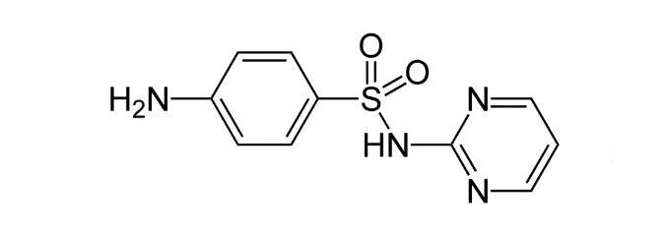
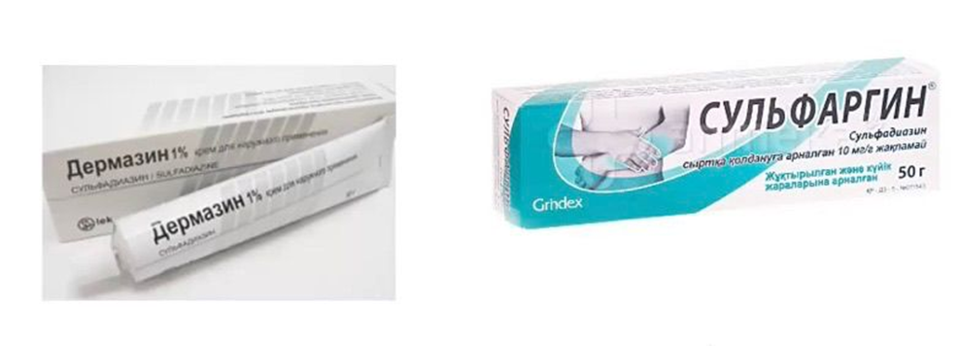
Сульфадиазин (2-аминопиримидиннің сульфамиді)
Сульфамидті препараттардың (антибиотиктердің) бірі. Грам оң және грам теріс микроорганизмдерге – стрептококтарға, менингококтарға, гонококтарға, пневмококтарға және ішек таяқшасына қарсы белсенділікке ие.
3

Slide 4
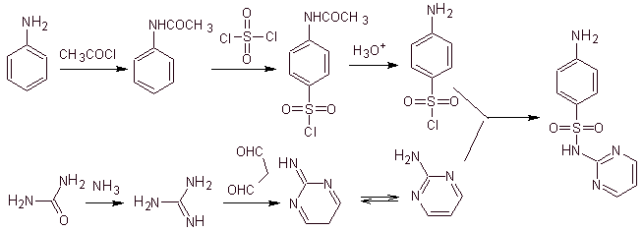
Сульфадиазин алу жолы
Алмастырылған бензол тобы үшін жақсы бастапқы материал - анилин, ал екі азот атомы бар гетероциклді түзу үшін мочевина мен 1,3-диальдегид қосылысын жақсы өнімділікпен пайдалануға болады.
4

Slide 5
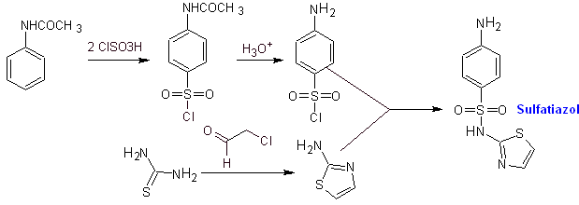
Сульфатиазол алу жолы
5

Slide 6
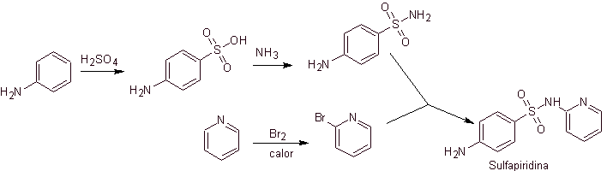
Сульфапиридин алу жолы
6

Slide 7
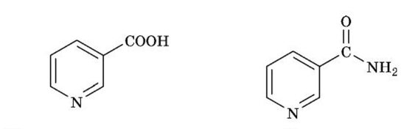
Никотин қышқылы мен изоникотин қышқылы және олардың туындылары
Никотин қышқылы мен оның амиді — никотинамид — РР дәруменінің екі түрі ретінде белгілі.
Никотинамид ағзадағы тотығу-тотықсыздану үдерістеріне жауап беретін ферменттік жүйелердің құрамдас бөлігі болып табылады, ал никотин қышқылының диэтиламиді — кордиамин — орталық жүйке жүйесінің тиімді стимуляторы болып саналады.
7

Slide 8
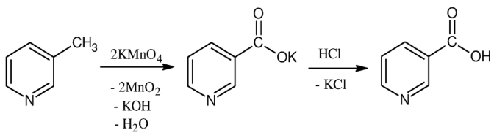
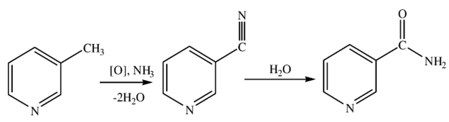
Никотин қышқылының синтезі
Никотин қышқылын (3-пиридинкарбон қышқылы, РР дәрумені) β-пиколинді (3-метилпиридин) калий перманганатын қоса алғанда, әртүрлі тотықтырғыш заттармен сілтілі ортада тотықтыру арқылы алуға болады, кейіннен қышқылданады және өнімділігі 90%-ға дейін жетеді.
Никотин қышқылы тотығу аминдеуі арқылы амид ретінде де өндіріледі. Бұл әдіс сирек кездесетін және қымбат калий перманганатын қажет етпейді. Процесс үздіксіз жүреді:

Slide 9
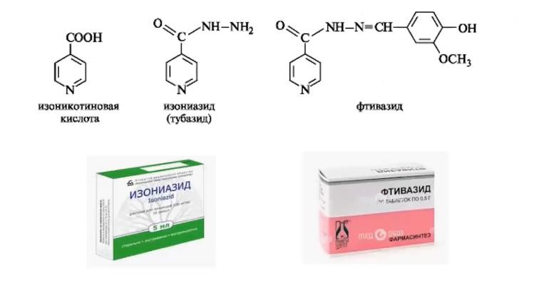
Изоникотин қышқылының туындылары
Изоникотин қышқылының негізінде туберкулезге қарсы дәрілер синтезделген — бұл қышқылдың гидразиді изониазид (тубазид) және оның туындысы фтивазид.

Slide 10
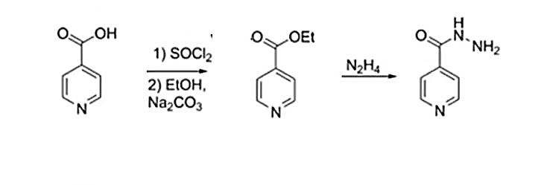
Изониазид
Изониазидті алудың негізгі әдісі — изоникотин қышқылын хлорангидридке айналдыру, одан кейін осы хлорангидридтен изоникотин қышқылының этил эфирін синтездеу. Алынған изоникотин қышқылының этил эфирін спирттік ортада 85%-дық гидразингидрат ерітіндісімен өңдеу арқылы изониазид алынады.

Slide 11
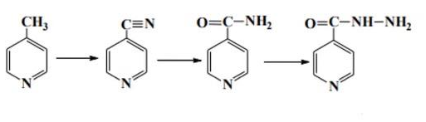
А.Б. Бектұров атындағы Химия ғылымдары институтында (Алматы қ.) изоникотин қышқылының нитрилінен изониазид алу бойынша каталитикалық әдіс жасалған.
Бұл әдіс үш сатыдан тұрады:
4-метилпиридинді аммонолиздеу арқылы 4-цианпиридин (изоникотин қышқылының нитрилі) синтезделеді;
алынған изоникотин қышқылының нитрилі сулы-сілтілік гидролизге ұшырап, изоникотин қышқылының амиді түзіледі;
изоникотин қышқылының амидін гидразингидраттың әсерімен өңдеу нәтижесінде изоникотин қышқылының гидразиді (изониазид) алынады.
Бұл әдіспен изониазид алудың кемшіліктері мыналарға жатады: процесс жоғары температурада (340–380 °C) жүргізіледі және қымбат әрі уытты металдардың оксидтері катализатор ретінде қолданылады; жабдықтың күрделілігі мен қымбаттылығы процесті жүзеге асыруды қиындатады; энергия шығыны жоғары және уақытты көп қажет етеді.

Slide 12
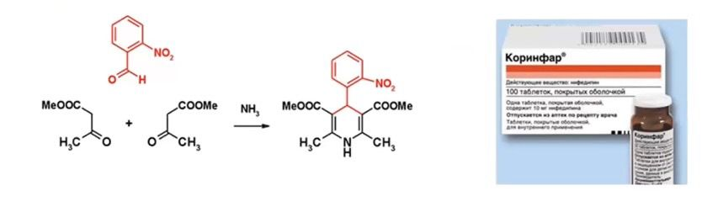
Нифедипин — 2,6-диметил-4-(2-нитрофенил)-1,4-дигидропиридин-3,5-дикарбон қышқылының диметил эфирі.
Гипотензивті препарат
Нифедипинді 2-нитробензальдегид пен ацетосірке қышқылының метил эфирінен синтездейді. Реакция еріткіш ортада (көбіне метанолда) аммиактың немесе аммоний тұздарының қатысуымен жүреді. Нифедипиннің шығымы 65–85% құрайды.
12

Slide 13
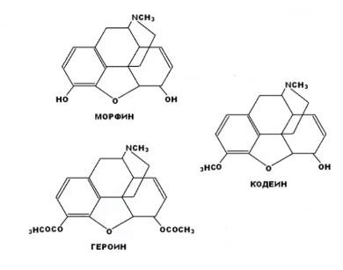
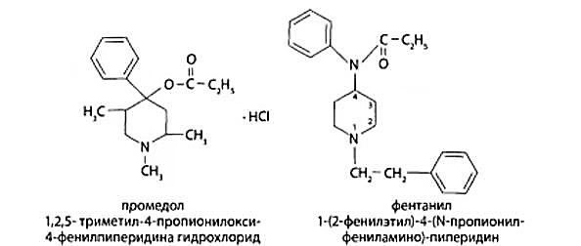
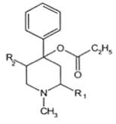
Наркотикалық әсері бар анальгетиктер
Бұл топтағы тиімді ауырсынуды басатын дәрілерді (анальгетиктерді) жасау идеясы морфиннің фенантренизохинолин құрылымын және апиында кездесетін басқа алкалоидтарды зерттеу нәтижесінде пайда болды. Пиперидин туындыларына негізделген анальгетиктердің жалпы формуласы (1) морфин молекуласының фенил-метилпиперидин бөлігіне синтетикалық ұқсас ретінде қарастырылады. Бұл ұқсастық әсіресе морфиннің құрылымдық формуласын сәл өзгеше түрде көрсеткенде айқын байқалады.
Наркотикалық емес анальгетиктер

Slide 14
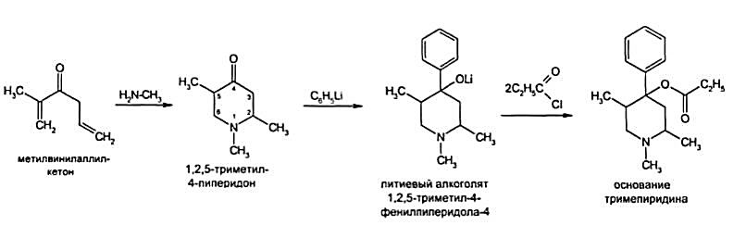
Промедолдың синтезі
Морфиннің аналогтарын пиперидол туындылары қатарында синтездеу жұмысын И.Н. Назаров және оның әріптестері жүзеге асырған.Тримепиридин гидрохлориді метилвинилаллилкетоннан келесі схема бойынша алынады:

Slide 15
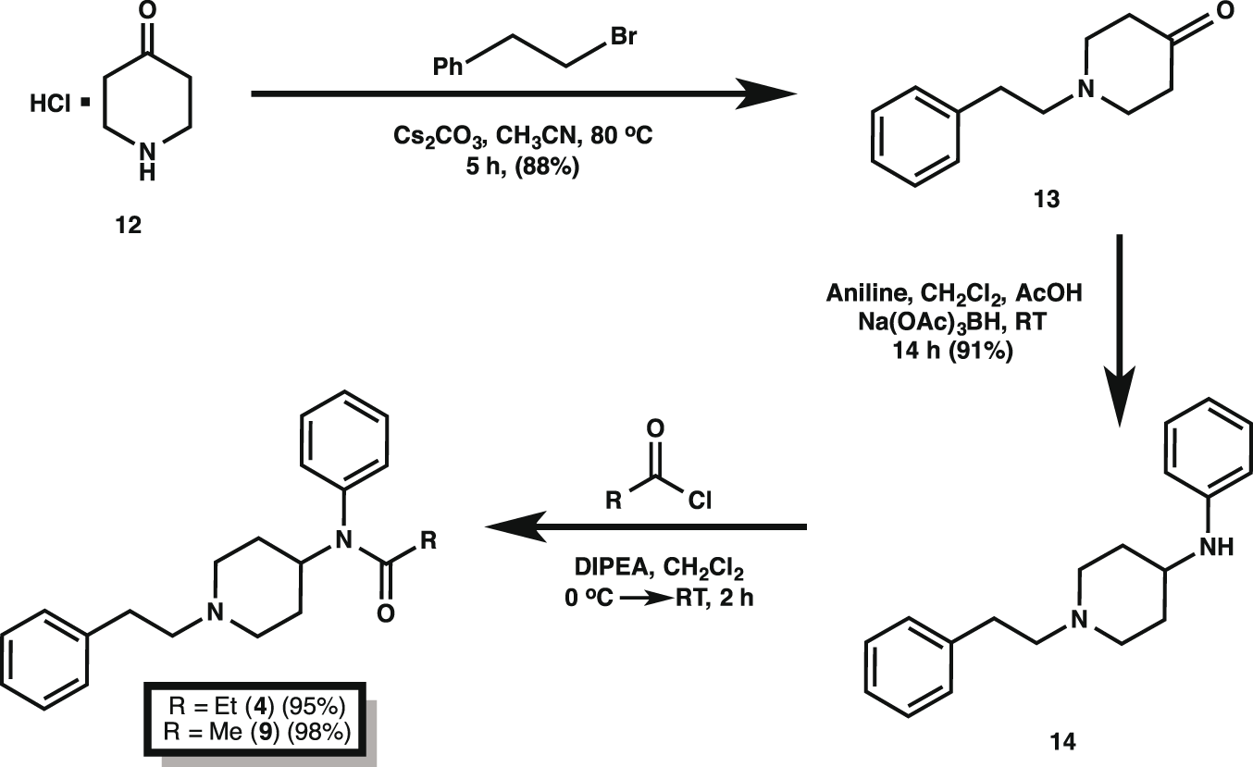
Фентанилдің синтезі
Valdez, C. A., Leif, R. N., & Mayer, B. P. (2014). An efficient, optimized synthesis of fentanyl and related analogs. PLoS One, 9(9), e108250. https://doi.org/10.1371/journal.pone.0108250.g004

